Slide 1

音声強調処理の問題点‐アーチファクトの発生‐
統計的音声強調処理は、非線形雑音抑圧部において、不快なアーチファクト（これはミュージカルノイズと呼ばれる）が発生する。これは「人が聴く」用途へ適用する際に、大きな問題となってしまう。
信号処理を改良することで多少のミュージカルノイズ軽減は可能である。また、統計推定手法ごとに「聴感的印象」は異なる。つまり、統計的推定には「音の個性」がある。我々は芸術的観点から統計的推定問題を眺める。
本来、ミュージカルノイズに関しては、数理解析がほとんどなされていないという現状がある。よって、
  (1) まずミュージカルノイズの定量指標を定める必要がある。
  (2) 次に、ミュージカルノイズを低減する信号処理を開発する。
Notes:
Here, we generalize features of proposed BSSA. First, we use ICA as an accurate noise estimator. Next, estimated noise is the function of the frame index, so proposed BSSA can deal with non-stationary noise. Next, Noise reduction is achieved by spectral subtraction in power domain. This is applicable to the speech recognition because speech decoder is not so sensitive to phase information, and spectral subtraction is error-robust method. Finally proposed BSSA directly outputs MFCC which is the parameter for the speech recognition, and the proposed BSSA does not include reconstructing waveform process.

Slide 2
統計推定における音色の差を聞いてみよう！
白色ノイズの場合
人ごみノイズの場合
観測音
観測音
?
?
最尤推定
最尤推定
最小二乗推定
最小二乗推定
ベイズ推定
ベイズ推定
どの手法も推定エラー（残留雑音の分散）は同じです。
どの推定方式が「自然」だと感じましたか？
Notes:
次に主観評価実験の結果を示します．
この図より，提案法はほかの従来手法よりも好まれることが分かり，我々の理論解析結果と整合しており，提案法の妥当性を確認できました．
最後にそれぞれの手法の音を聴き比べていただきます．

Slide 3
ミュージカルノイズの発生量を抑える
アレー信号処理と非線形処理の統合手法
チャネル毎スペクトル減算とアレー信号処理の組み合わせ[*]
チャネル毎にスペクトル減算を行った後，遅延和アレー (DS) を適用する（下図右）
雑音抑圧性能を損なわず，ミュージカルノイズの発生を抑制できる．
尖度に基づく解析を行い，ガウス性雑音に対しては理論的にも尖度を低減，
すなわちミュージカルノイズを低減できることを示す。
SS
DS
DS
SS
SS
Noise estimation
by beamforming
Channel-wise
noise estimation
従来良く見られる組み合わせ方
(BF+SS)
検討する「低ミュージカルノイズ」な
組み合わせ方 (chSS+BF)
[*] Takahashi, Saruwatari et al., “Musical-Noise Analysis in Methods of Integrating Microphone Array and Spectral Subtraction Based on Higher-Order Statistics,” EURASIP JASP, vol. 2010, Article ID 431347, 2010.
Notes:
我々は，ミュージカルノイズを低減できる線形処理と非線形処理の統合手法を既に検討しておりまして，先ほど述べた尖度を元に解析した結果，ミュージカルノイズを低減できることが分かっており，また実験結果をこの解析結果を支持しています．この右図が提案している手法となっておりchSS+BFと呼ぶことにします．また，こちらが従来よくある組み合わせ手法で，BF+SSと呼ぶことにします．．従来の組み合わせ方ではマイクロホンアレー信号処理を行ってから，SSを行っていますが，提案構造では先にチャネル毎にSSを行った後マイクロホンアレー信号処理を行います．

Slide 4
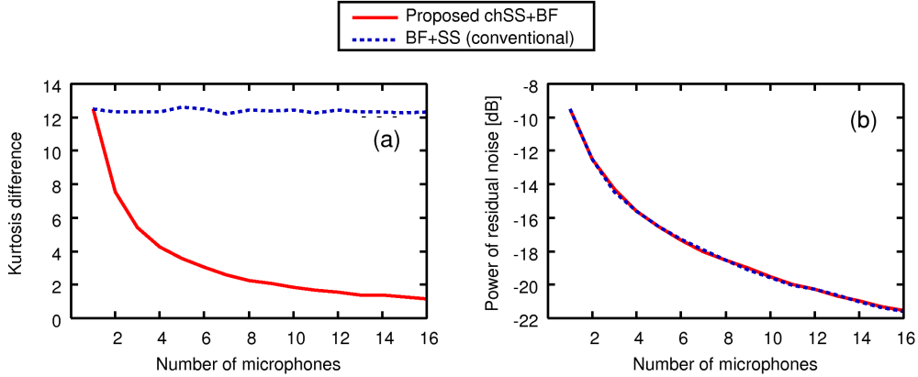
実験結果：入力がガウス性雑音の場合
悪
悪
良
良
処理後の尖度の増加量
残留雑音の量
  雑音抑圧量は同じまま，ミュージカルノイズの発生を抑圧できる
  尖度変化量とミュージカルノイズ発生量の関係の正当性を示唆
Notes:
こちらが，前回の音響学会にて発表を行ったときの結果となってます．こちらのグラフは左図が処理後の尖度の増加量を，右図は残留雑音の量を表しています．また赤線が提案構造，青の点線が従来構造を示しており，ご覧のとおり，雑音抑圧量は同等のまま尖度の増加を抑えることができていることがわかります．ここで音をお聞きください．
このように，尖度の変化量とミュージカルノイズの発生量の関係の正当性をも示唆していることが分かります．
しかし，この時点での解析ではガウス性の雑音のみを考慮しており，それ以外の雑音に対する有効性を示していませんでした
そこで，本発表では提案構造がガウス性雑音以外にも有効であることを示します．

